Slide 1
Game Connection 2017 – San Francisco
Workshop Abragames

Slide 2
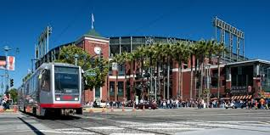
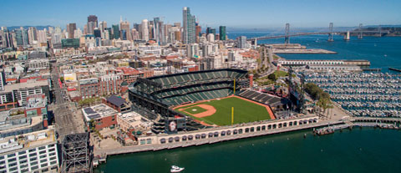
Onde é – AT&T Park – Estádio dos Giants

Slide 3
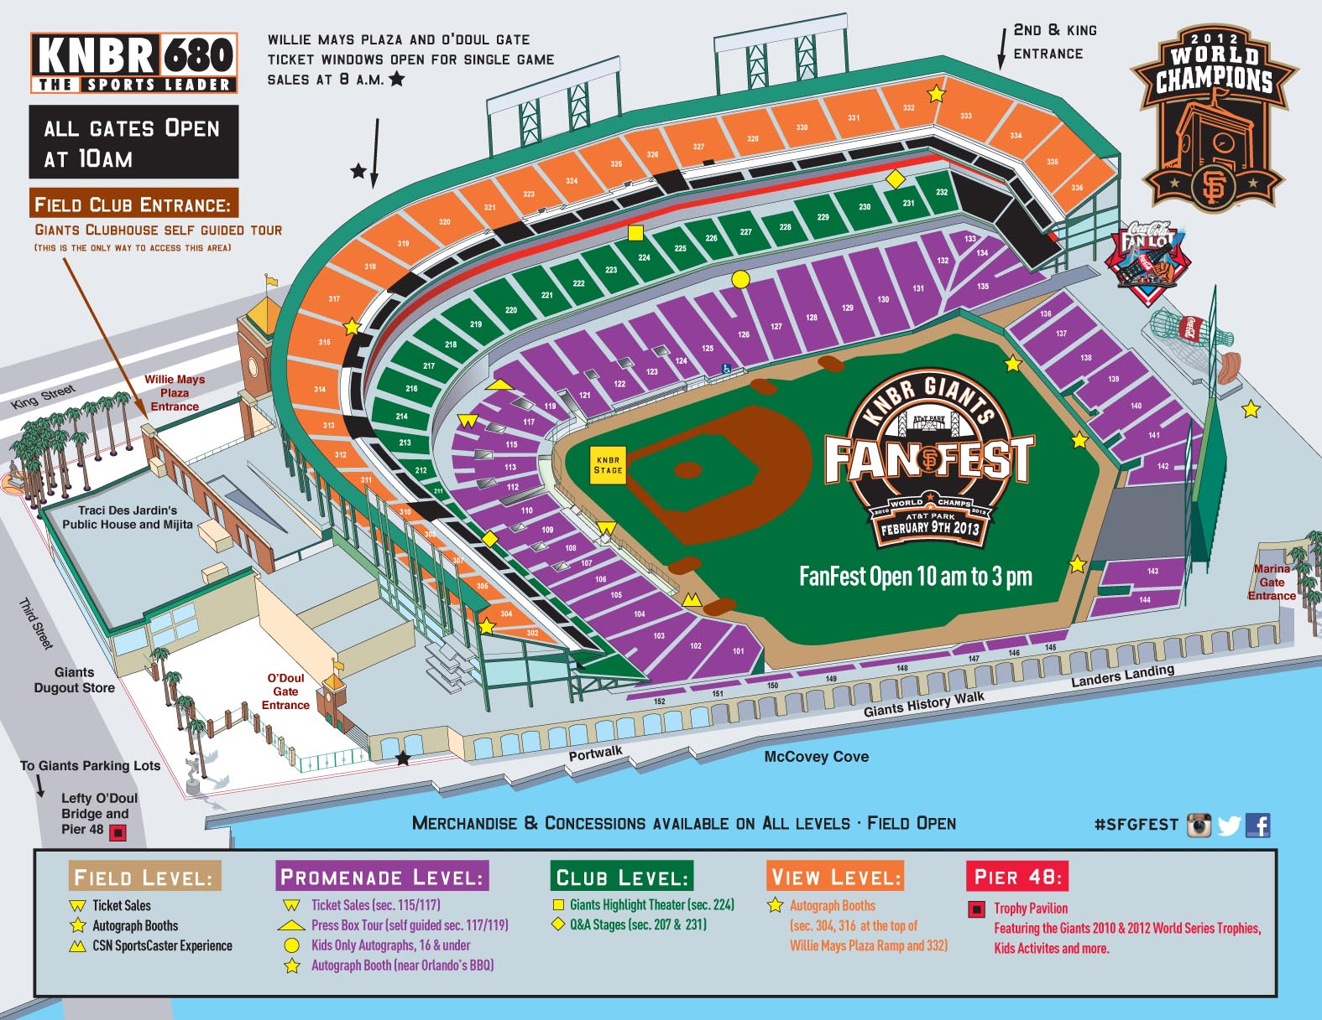
NÃO É NO MOSCONE CENTER

Slide 4
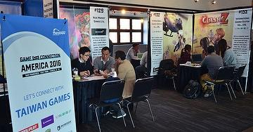
Como é meu estande?

Slide 5
Como funciona?
Sessões de matchmaking de 30 minutos
Podem acontecer na sua mesa ou na mesa do interlocutor (cuidado ao agendar!)
As pessoas aparecem na sua mesa, se apresentam (ou o inverso), e a sessão começa
Não existe cronômetro!!!

Slide 6
O que eu tenho que falar?
Depende da estratégia
Tenha uma estratégia clara, o que você quer como resultado dos três dias (número de leads? número de feedbacks? númerto de pitchs feitos?)
ESCOLHA UM KPI

Slide 7
Como é uma sessão típica?
Oi, eu sou fulano da Blizzard, temos uma reunião agora
Oi, eu sou o André da Gameplan, sente-se
A: eu marquei esta reunião porque acredito que as nossas empresas tenham sinergia em...
F: Interessante, me conte mais sobre a Gameplan – elevator pitch orientado a resultados
A: <faz o pitch>
F: <dia o que interessou dali>
A e F trocam cartões e contatos para follow posterior

Slide 8
Follow é Essencial
Dê a mesma importância para o follow up do que para o seu tempo durante o matchmaking
O follow up funciona como um funil tradicional de vendas, as reuniões tem temperaturas, as mais quentes recebem follow primeiro
Quanto tempo mais demorado o follow, mais frio fica o lead gerado

Slide 9
Dicas do Faure
Saiba o que você está vendendo, tenha um modelo de negócios pronto e um pitch acertado
Permita janelas na agenda
Bloqueie os primeiros horários de cada dia (para você ter tempo de chegar e se arrumar)
Seja ligeiro no agendamento, marque as reuniões assim que a agenda abrir, não deixe para última hora
Os contatos mais importantes TEM que acontecer na segunda e terça, na quarta muita gente dá o perdido
Brindes!!!
Tenha material para mostrar (PPT bacanudo, portfolio, conteúdo jogável, artes)
Você também come e vai ao banheiro
Conheça seus limites
Não dê no-show
Utilize o apoio da equipe Abra presente no evento
Divirta-se

Slide 10
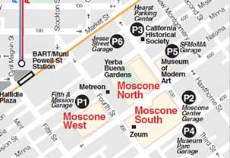

Slide 11
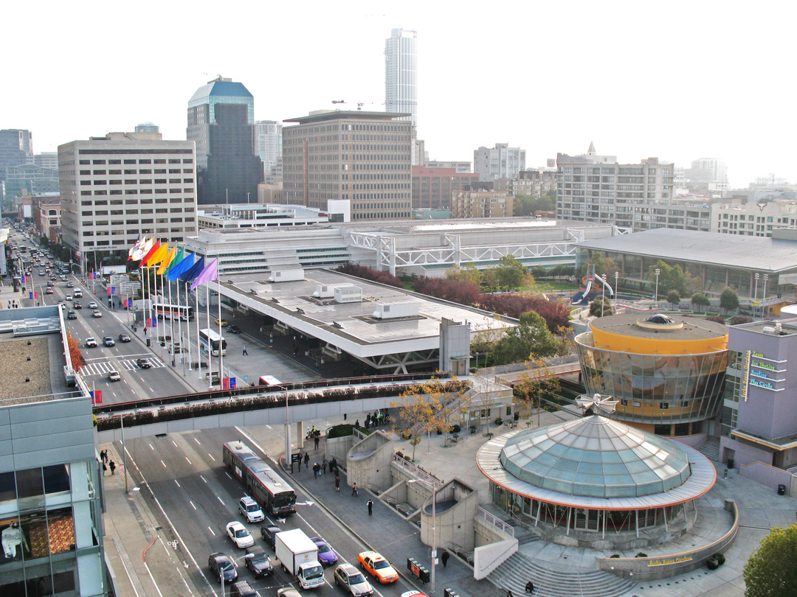

Slide 12
